Slide 1
Localisation, cartographie et mobilité

Slide 2
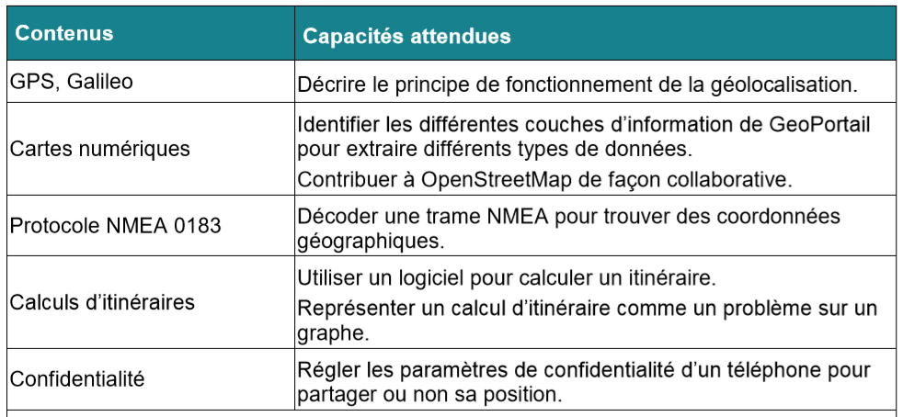

Slide 4
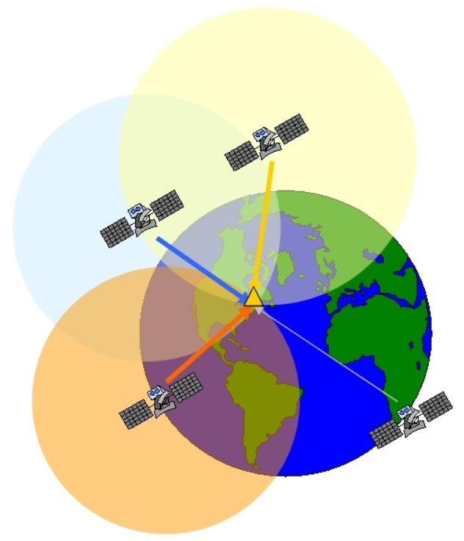
Le récepteur GPS reçoit un signal émis par un satellite lui permettant de connaître la distance qui le sépare de ce satellite. Cela détermine donc une sphère de centre le satellite sur laquelle se trouve le récepteur
Deux satellites le situent sur un cercle
Trois satellites le situent en deux points, dont un seul est une position « plausible »
Et le 4ème satellite ? Voir activité
Animation géogébra

Slide 5
Quelle(s) activité(s) pour les élèves ?
Peu technique : https://youtu.be/WoqpQbWdacQ
Présente le fonctionnement de manière simple et accessible
Ne parle pas du problème de la synchronisation des horloges
Activité débranchée présentant le principe en 2D sur le principe de la chasse au trésor Activité sur poste utilisant Geogebra. Début en 2D puis approfondissement en 3D.
« Pour les profs de maths »
Très visuel et « spectaculaire » pour présenter la solution au problème de synchronisation des horloges

Slide 7
Geoportail
Portail Web public
Accès à des données géographiques de référence de l'ensemble du territoire français.
IGN et le BRGM
Projet inauguré en 2006.

Slide 8
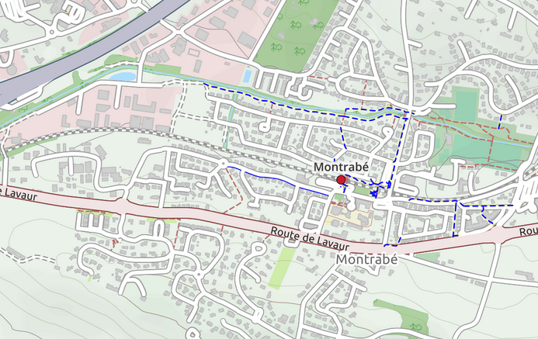
Open
StreetMap
Projet de cartographie qui a pour but de constituer une base de données géographiques libre du monde.
Mis en route en juillet 2004

Slide 9
Activités possibles avec les élèves :
En lien avec les autres items du thème
En lien avec le professeur d’histoire et géographie
En lien avec le professeur de SVT

Slide 11
Trame NMEA et localisation
Lorsqu’un récepteur GPS reçoit une information, il la transmet au smartphone, ..., à l’aide d’une « phrase » dont la forme est strictement codifiée
On appelle cette « phrase » une trame NMEA
$GPGSV,3,3,12,16,06,054,24,19,04,221,,29,02,337,,26,02,029,*72
$GLGSV,2,1,08,79,39,065,43,85,37,248,30,69,37,066,41,80,33,133,36*68
$GPGGA,104314.63,4315.937122,N,00018.569213,W,1,22,0.8,215.0,M,50.5,M,,*7A
$GPGSV,3,1,12,09,64,047,35,06,60,223,38,07,55,145,43,02,44,294,26*77
$GPGSV,3,2,12,23,34,060,38,30,30,180,41,05,15,298,32,03,08,111,38*7E
$GLGSV,2,2,08,86,29,317,26,71,18,286,32,84,07,200,32,70,58,331,*68
$BDGSV,1,1,02,210,22,068,34,205,12,114,25*67

Slide 12
Trame NMEA et localisation
Lorsqu’un récepteur GPS reçoit une information, il la transmet au smartphone, ..., à l’aide d’une « phrase » dont la forme est strictement codifiée
On appelle cette « phrase » une trame NMEA
$GPGSV,3,3,12,16,06,054,24,19,04,221,,29,02,337,,26,02,029,*72
$GLGSV,2,1,08,79,39,065,43,85,37,248,30,69,37,066,41,80,33,133,36*68
$GPGGA,104314.63,4315.937122,N,00018.569213,W,1,22,0.8,215.0,M,50.5,M,,*7A
$GPGSV,3,1,12,09,64,047,35,06,60,223,38,07,55,145,43,02,44,294,26*77
$GPGSV,3,2,12,23,34,060,38,30,30,180,41,05,15,298,32,03,08,111,38*7E
$GLGSV,2,2,08,86,29,317,26,71,18,286,32,84,07,200,32,70,58,331,*68
$BDGSV,1,1,02,210,22,068,34,205,12,114,25*67

Slide 13
Activité possible avec les élèves :
Faire observer des trames sur leur smartphone :
Application NMEA Tool sur Androïd
Ou
Application NMEA Gps sur iOS

Slide 15
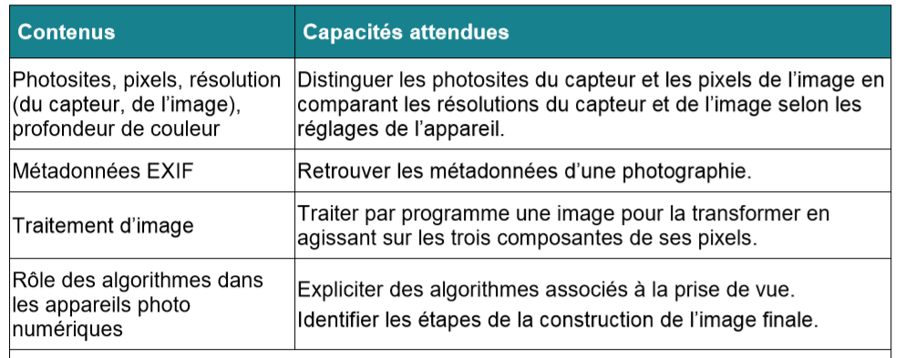
La photographie numérique

Slide 16
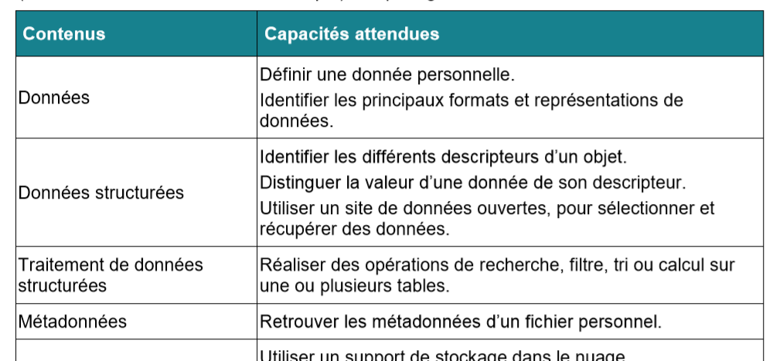
La photographie numérique
Les données

Slide 17
Les métadonnées d’une photos

Slide 18
Les métadonnées d’une photos

Slide 19
Les métadonnées d’une photos
Qu’on lit :
Avec un smartphone
Avec un ordinateur

Slide 20
Activité possible avec les élèves
Avec leur téléphone
Lire les EXIF à l’aide de leur smartphone
Paramétrer leur téléphone pour activer/désactiver la géolocalisation de leur photo
Supprimer / Modifier les informations de géolocalisation
Avec un ordinateur
Lire les EXIF
Les supprimer
En débranché
Chercher ce que sont les EXIF
Lancer une réflexion/débat sur les avantages et les inconvénients de la géolocalisation

Slide 21
Sur le site académique
Fonctionnement GPS :
Une activité avec geogebra
Une activité débranchée

Slide 22
Sur le site académique
Fonctionnement GPS :
Une activité avec geogebra
Une activité débranchée
« TP » Carte personnalisée en python

Slide 23
Sur le site académique
Fonctionnement GPS :
Une activité avec geogebra
Une activité débranchée
« TP » Carte personnalisée en python
Un CenterPark au lac de Payole ?

Slide 24
Sur le site académique
Fonctionnement GPS :
Une activité avec geogebra
Une activité débranchée
« TP » Carte personnalisée en python
Un CenterPark au lac de Payole ?
Trame NMEA
Données

Slide 25
Sur le site académique
Fonctionnement GPS :
Une activité avec geogebra
Une activité débranchée
« TP » Carte personnalisée en python
Un CenterPark au lac de Payole ?
Trame NMEA
Strava

Slide 26
Sur le site académique
Fonctionnement GPS :
Une activité avec geogebra
Une activité débranchée
« TP » Carte personnalisée en python
Un CenterPark au lac de Payole ?
Trame NMEA
Strava
Réseaux sociaux
Données

Slide 27
Sur le site académique
Fonctionnement GPS :
Une activité avec geogebra
Une activité débranchée
« TP » Carte personnalisée en python
Un CenterPark au lac de Payole ?
Trame NMEA
Strava
Réinvestir lors d’une sortie nature

Slide 28
Sur le site académique
Fonctionnement GPS :
Une activité avec geogebra
Une activité débranchée
« TP » Carte personnalisée en python
Un CenterPark au lac de Payole ?
Trame NMEA
Strava
Réinvestir lors d’une sortie nature
Localisation d’une photo
Images numériques

Slide 29
Travail proposé : Au choix
Activité strava :
En particulier « pour terminer, trois scénarios au choix », scénario 2 ou 3.
Activité « Carte personnalisée en python »
Pour ceux qui veulent débuter en python
Activité NMEA
https://huit.re/SNTGeolocalisation

